Slide 1


Informace o využití podpory
ŠKODA AUTO a.s. na podporu STEM předmětů školní rok 2018-19
Základní škola a mateřská škola Rychnov nad Kněžnou, Roveň 60

Slide 2
1. Jak jsme prostředky využili
Plánovaná podpora byla rozdělena do 4 oblastí:
strategické plánování
materiální a technické vybavení
organizace a zaměření výuky
spolupráce metodologie a formy výuky
Jako prioritu jsme si vytýčili oblast nových forem výuky a zaměření výuky na badatelskou činnost dětí a žáků.
Materiální a technické podmínky v naší organizaci, která v sobě slučuje mateřskou a základní školu spolu se školní družinou jsou v dnešní době již nedostačující. Naše malé zařízení (24 dětí v MŠ a 30 žáků v ZŠ) disponuje pouze omezeným množstvím pomůcek prohlubujících polytechnickou a badatelskou činnost dětí a žáků. Proto jsme nákupem polytechnických stavebnic a badatelských pomůcek a přestavbou zahradní budovy, využívané do té doby pouze jako kůlny ke skladování starého nářadí, na „venkovní učebnu“ chtěli zlepšit celkový stav v této oblasti.

Slide 3
2. Podpora strategického plánování
Vzhledem k naší stanovené prioritě v oblasti nových forem výuky, kdy jsme se potýkali při realizaci přestavby venkovní učebny s nemalými technickými, finančními i časovými problémy, se nám podpora vedení školy v této oblasti bohužel nepodařila využít.
Vedení školy však čerpalo z dříve získaných zkušeností v oblasti koučinku a využívalo při svém plánování námětů mentora, se kterým spolupracovalo v minulém ročníku.
Další akce na podporu v této oblasti, zaměřené obzvláště na specificku práce a řízení malotřídní školy, plánujeme plně využít v příštím ročníku.

Slide 4
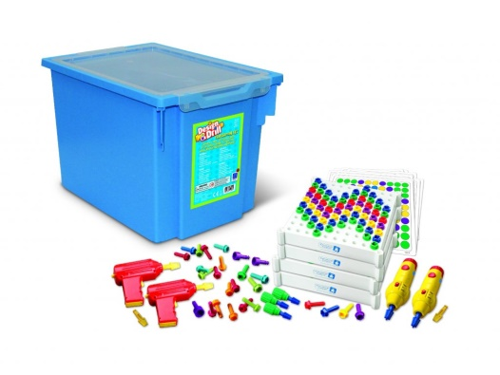
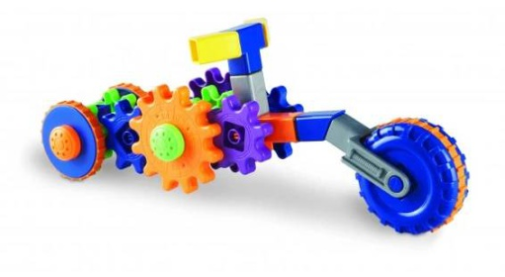
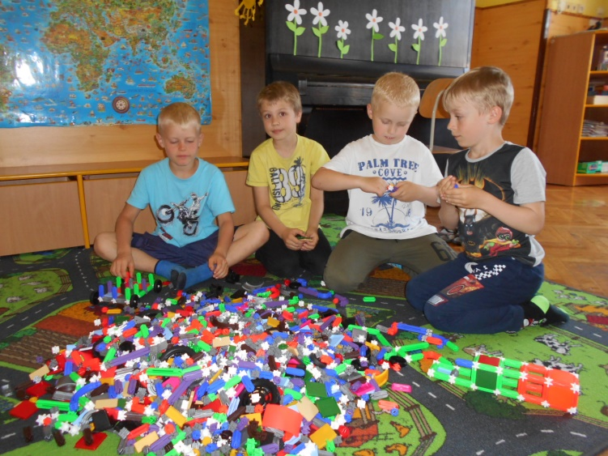
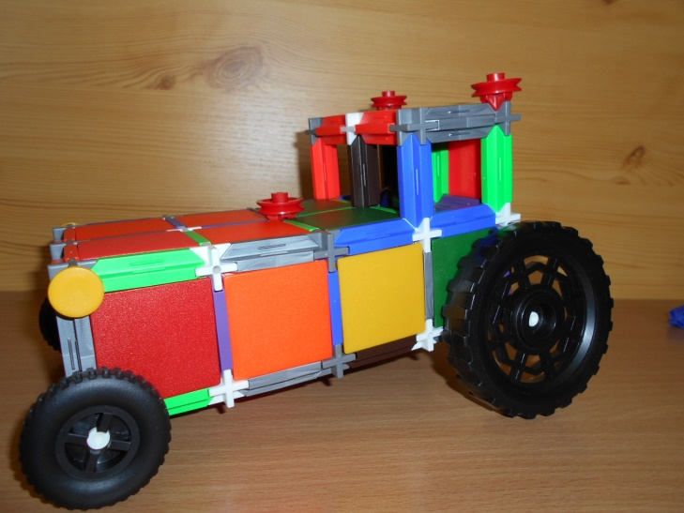
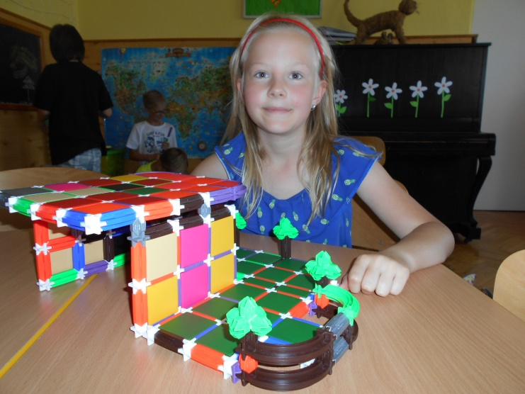
3. Materiální a technická podpora
Polytechnické stavebnice
pro děti v mateřské škole
pro žáky ve školní družině

Slide 5
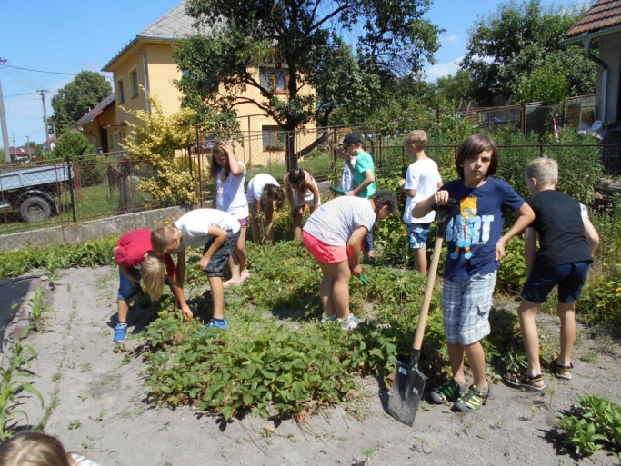
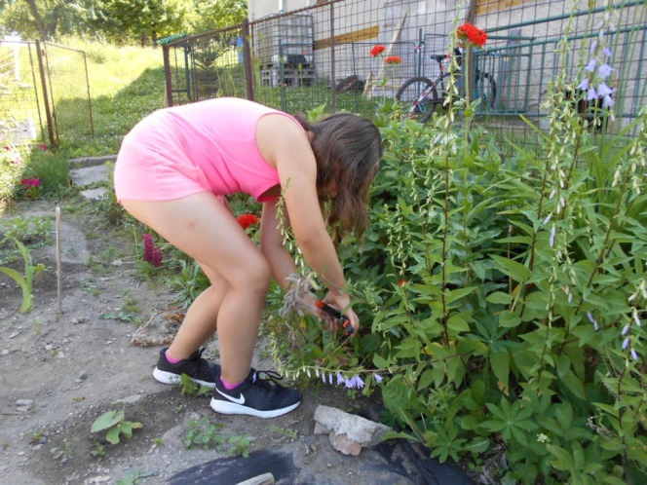
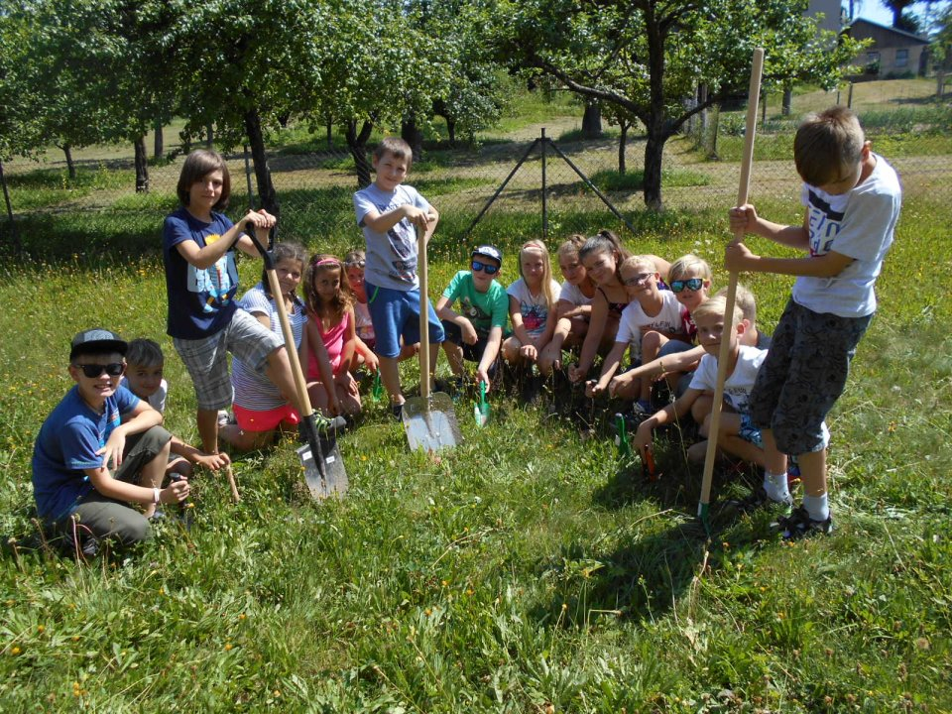
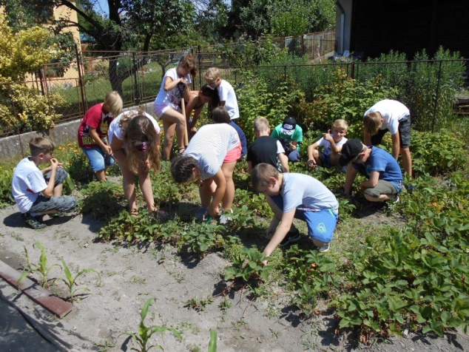
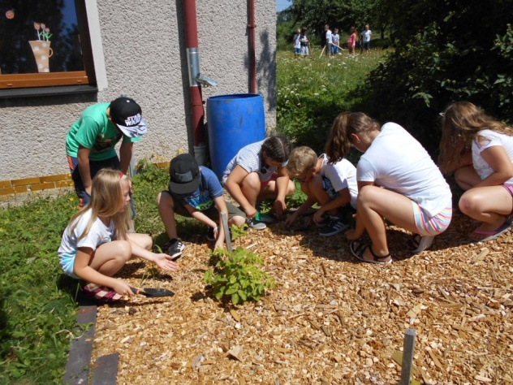
Materiální a technická podpora
Nářadí pro práci žáků na školním pozemku v rámci pracovních činností
N
„Naše parta HIC
zvládne všechno
jako nic!“

Slide 6
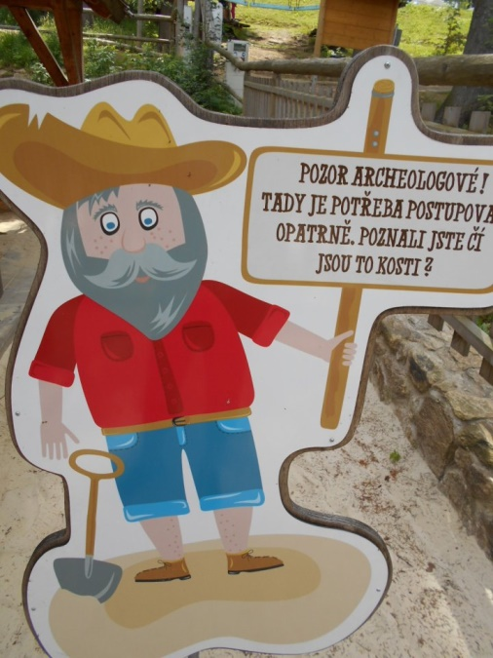
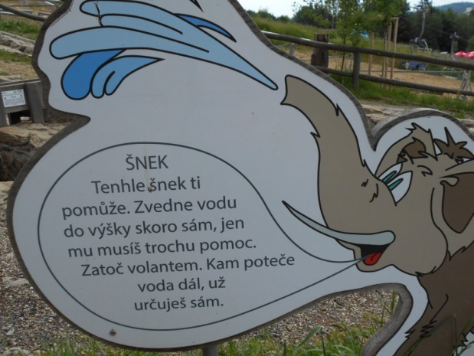
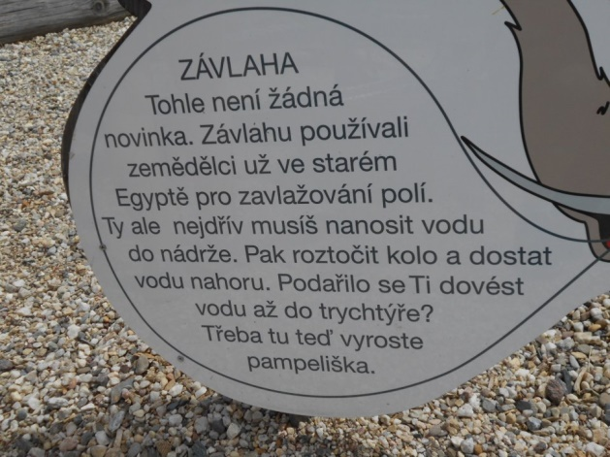
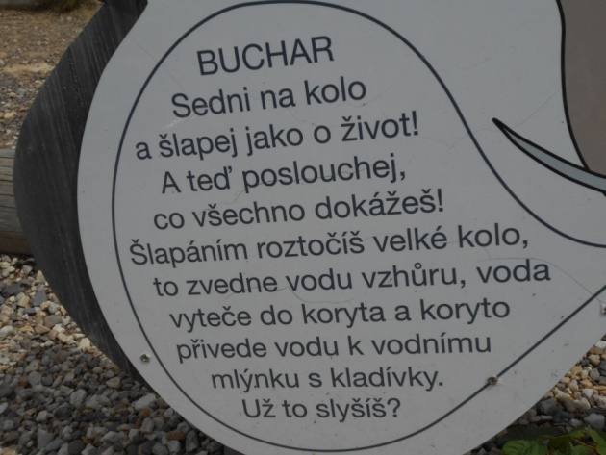
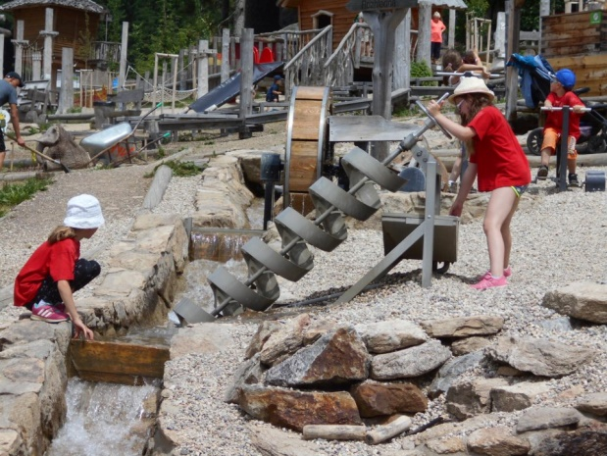
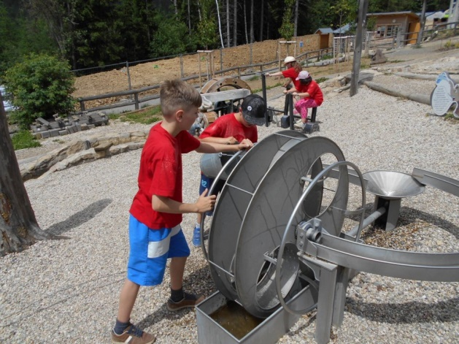
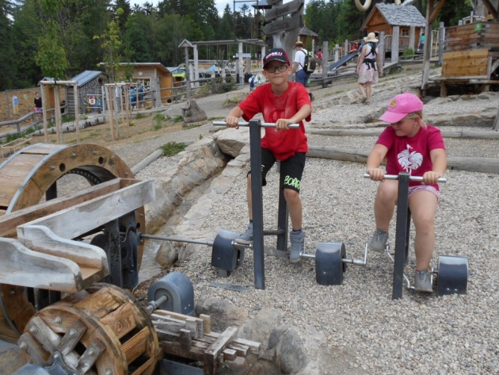
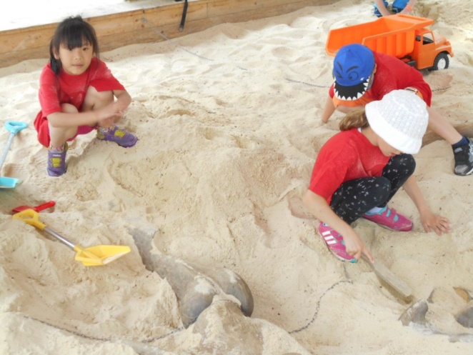
4. Organizace a zaměření výuky
Exkurze žáků do zážitkových parků Dolní Morava

Slide 7
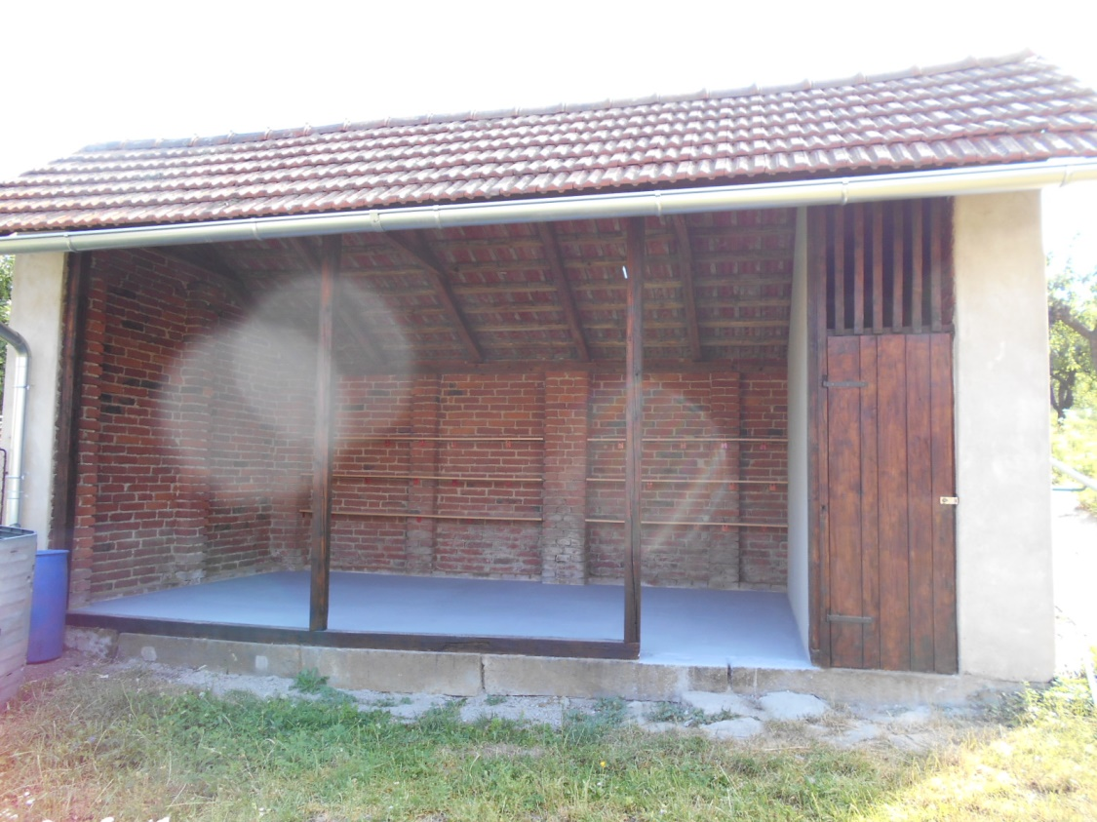
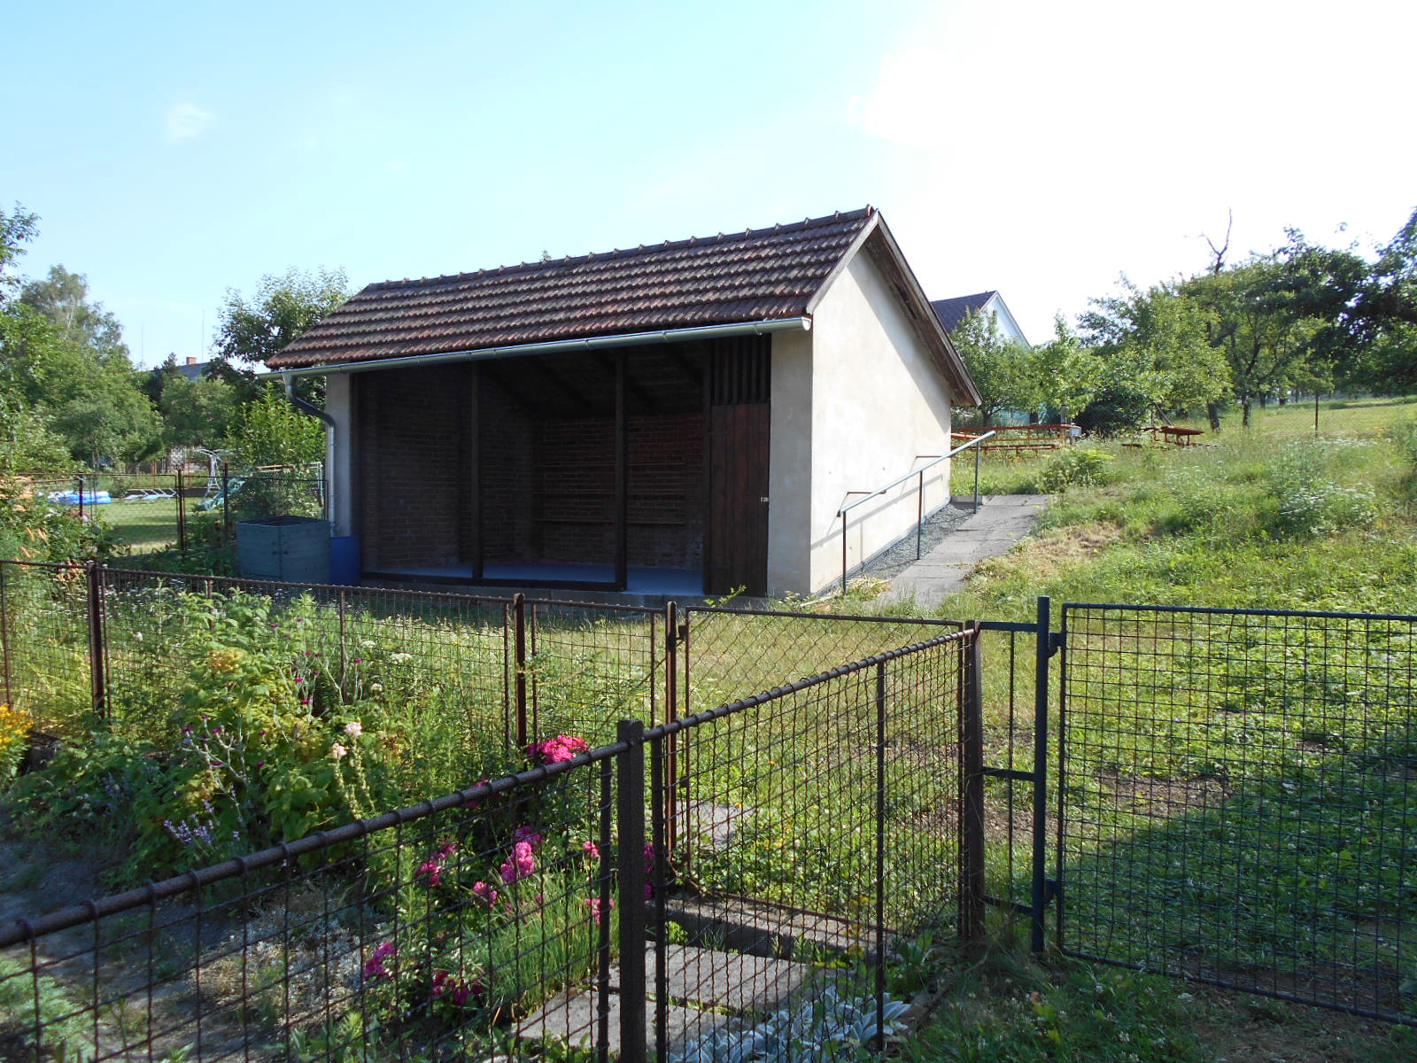
5. Spolupráce metodologie, formy výuky
Přestavba školní kůlny na venkovní učebnu
učebna bude využívána pro pracovní činnosti žáků a badatelskou činnost v oblasti přírodovědných předmětů

Slide 8
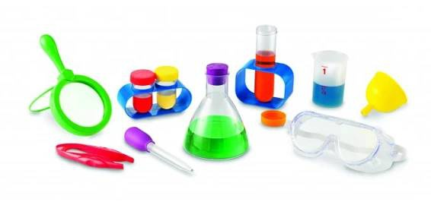
Spolupráce metodologie, formy výuky
Pomůcky pro badatelské činnosti dětí v mateřské škole

Slide 9
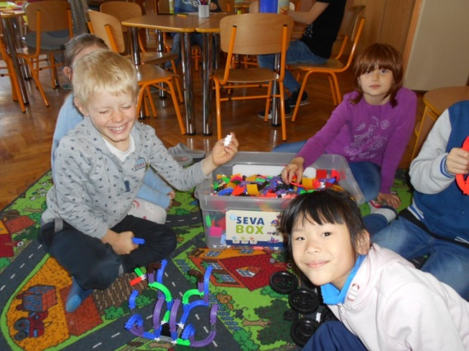
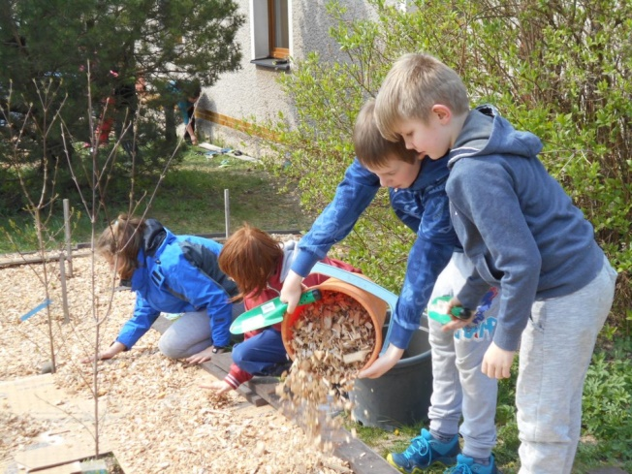
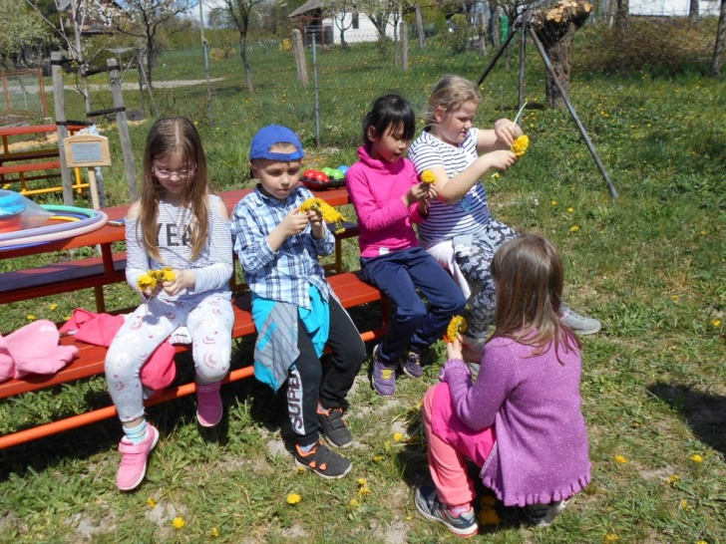
6. Co se podařilo
Přestavba venkovní učebny společně s rekonstrukcí venkovního posezení a výsadbou okrasných dřevin (bylo realizováno v minulém ročníku) vede ke zlepšující se úpravě školní zahrady a novým možnostem pro její využití. Jako pozitivní hodnotíme také možnost zapojení žáků samotných do prací na těchto úpravách.
Vybavení novými materiálními prostředky zlepšilo polytechnickou výchovu ve všech součástech našeho zařízení (mateřská škola, základní škola, školní družina).
„Kdo si hraje (a nebo i trošku pracuje) – nezlobí!“

Slide 10
7. S čím jsme se potýkali
Největším problémem při realizaci našeho záměru bylo zajištění kompetentních pracovníků (řemeslníků), kteří by byli schopni a ochotni provést v našich podmínkách rekonstrukci zahradní budovy.
Omezujícím se brzy stala nejenom výše finanční dotace, ale také časový limit pro provedení práce. Pro větší firmy nebyla naše nabídka dost lukrativní, drobných řemeslníků je v našem regionu nedostatek. Po jednáních s některými z nich nám byla sice přislíbena práce, která však byla po určité době opakovaně odmítnuta se slovy, že „nejsou lidi“.

Slide 11
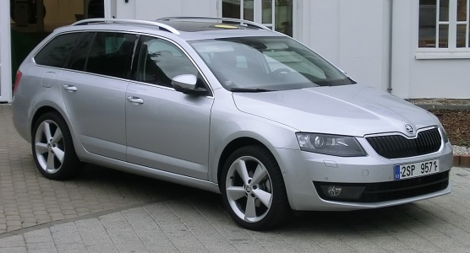
8. Závěrečné zhodnocení
Celkově hodnotíme projekt jako úspěšný začátek naší plánované cesty ke zlepšování podmínek pro výchovně vzdělávací činnost našich dětí, žáků i zaměstnanců. Společná radost ze všeho co se povedlo je hnacím motorem naší další jízdy a překážky, se kterými jsme se během realizace projektu v tomto ročníku potýkaly (a často nás i brzdily) nás naučily, jak být chytřejší a šikovnější na další společné cestě za poznáním.
Těšíme se na spolupráci v příštím ročníku
a děkujeme za Vaši podporu, které si skutečně vážíme!

